Slide 1
8. 직접 파일
단원 목표
직접 파일과 종류에 대해 제시하고 설명할 수 있다.
해시 파일 설계에서 고려해야 할 사항을 제시할 수 있다.
해시 파일에서 overflow 해결 기법들을 설명할 수 있다.
해시 파일의 종류를 제시하고 각 종류에 대해 레코드 검색, 삽입, 삭제, 갱신 연산 및 overflow 해결 방법을 설명할 수 있다.
내 용
8.1 직접 파일의 개념 8.4 테이블 이용 해시 파일
8.2 해싱 함수 8.5 확장성 직접 파일
8.3 충돌과 Overflow

Slide 2
8.1 직접 파일의 개념
직접 파일(Direct File)
임의 접근 파일(Random Access File) : 키 값으로 해당 레코드를 바로 접근할 수 있는 파일
임의 접근 파일 = 직접 파일 = 직접 접근 파일(Direct Access File)
순차 파일처럼 레코드 검색에서 전위 레코드들을 접근할 필요가 없음
종류 :
인덱스된 파일(Indexed File)
인덱스된 순차 파일(Indexed Sequential File)
상대 파일(Relative File)
해시 파일(Hash File)
레코드의 키와 화일 내 레코드의 위치(상대 레코드 번호) 사이에 설정된 관계를 이용해 레코드를 접근
상대 레코드 번호(Relative Record Number)
파일의 첫 번째 레코드 번호 = 0, 두 번째 레코드 번호 = 1, …,
일반적으로 i 번째 레코드 번호 = i - 1
상대 파일
Notes:
h

Slide 3
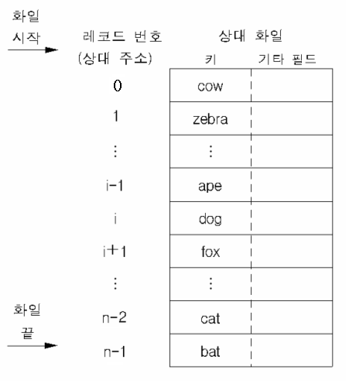
8.1 직접 파일의 개념(Cont.)
상대 주소(Relative Address)
파일에 저장된 N 개 레코드에 대해 순서에 따라 0. 1. 2. …, N-1과 같이 지정된 상대 레코드 번호
상대 파일 예
상대 파일(계속)
Notes:
h

Slide 4
8.1 직접 파일의 개념(Cont.)
사상 함수(Mapping Function)
키 값과 해당 레코드의 주소 사이에 서로 변환할 수 할 수 있는 관계 (A)
A : 키 값 → 주소
즉, 사상 함수 A는 주어진 키 값을 가지고 해당 레코드를 저장하거나 검색할 위치로 변환
직접 접근 저장 장치(Direct Access Storage Device) 사용
A : 키 값 → 주소 구현 방법들
직접 사상(direct mapping)
디렉터리 검사(directory lookup)
계산(computation) (hashing)
상대 파일(계속)
Notes:
h

Slide 5
8.1 직접 파일의 개념(Cont.)
키 값을 해당 레코드의 저장 주소, 즉 절대 주소로 변환하는 가장 간단한 방법
절대 주소(absolute address) : 레코드의 실제 주소 (실린더 번호+면 번호+블록 번호)
장점 : 가장 간단하고 부가적인 처리 시간이 거의 필요하지 않음
단점 : 물리적 장치에 너무 의존적인 특성을 가짐
단점이 너무 많아 특별한 경우를 제외하고는 실제로 많이 사용하지 않는 방법임
키 값을 가지고 레코드의 위치를 찾기 위해 <키 값, (상대) 주소> 쌍을 엔트리로 하는 테이블 또는 디렉터리를 유지
여기에서 (상대) 주소는 해당 키 값을 갖는 레코드의 주소
상대 파일의 레코드를 검색하기 위해 레코드의 키 값을 가지고 디렉터리에서 해당 엔트리를 찾아 상대 주소를 찾아 해당 레코드를 접근
직접 사상 방법
디렉터리 검사 방법
Notes:
h

Slide 6
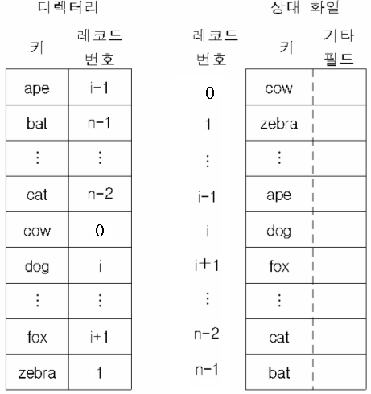
8.1 직접 파일의 개념(Cont.)
디렉터리로 접근하는 상대 파일 예
디렉터리 검사 방법(계속)
키 값에 따라 정렬
키 값을 가지고 이원 탐색(binary search)를 이용하여 레코드 번호를 검색
장점
빠른 레코드 검색 가능
단점
삽입 시간이 많이 걸릴 수 있고(WHY?),
삽입이 빈번하게 되면 이 구조를 유지하기 위해 파일과 디렉터리를 재구성해야 함
Notes:
h

Slide 7
8.1 직접 파일의 개념(Cont.)
8.1.1 해싱(Hashing)
키 값을 계산에 의해 해당 레코드 주소로 변환하여 저장하는 것
주소 공간(address space) : 파일에서 레코드가 가질 수 있는 주소들의 집합
즉, 파일에서 사용할 수 있는 모든 가능한 주소
키 값 공간(key value space) : 키 값이 가질 수 있는 주소들의 집합. 주소 공간 키 값 공간
키 값 공간 ⊆ 주소 공간인 경우
서로 다른 레코드는 서로 다른 키 값을 가지므로 가장 이상적임
그러나, 많은 공간 낭비를 가져올 수 있음(WHY?, 예를 들어 보자)
주소 공간 ⊆ 키 값 공간인 경우(일반적인 경우)
둘 이상의 레코드가 같은 주소를 가질 수 있음
그러나, 공간 낭비를 줄일 수 있음(WHY?, 예를 들어 보자)
다음 성질을 갖는 해싱 함수(hashing function) h을 사용
h(키 값) → 주소 ∈ 주소 공간
해시 주소(hashed address)
해싱 함수는 키 값들을 한정된 주소 공간으로 균등하게 분산시키는 것이 가장 중요
해시 파일(hash file) : 해싱 기법으로 운영되는 파일
Notes:
h

Slide 8
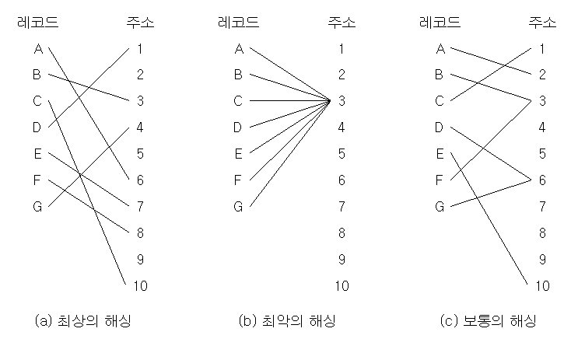
8.1 직접 파일의 개념(Cont.)
8.1.1 해싱(Hashing) (Cont.)
키 값이 주어질 때 h(키 값)에 의한 해시 주소에 해당 레코드를 삽입하거나 검색
매우 빠른 접근 시간을 지원함
순차 파일과는 달리 레코드 수가 증가하더라도 레코드 검색 시간은 거의 비슷함
해싱의 특성
해싱에 의한 레코드 삽입과 검색
Notes:
h

Slide 9
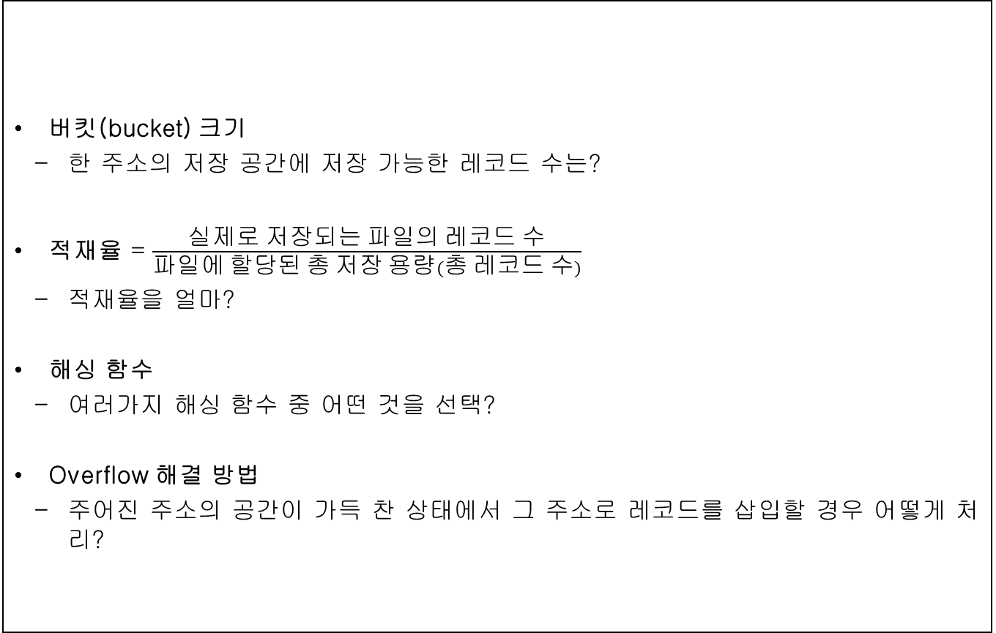
8.1 직접 파일의 개념(Cont.)
8.1.1 해싱(Hashing) (Cont.)
버킷(bucket) 크기
한 주소의 저장 공간에 저장 가능한 레코드 수는?
적재율 = $\frac{실제로 저장되는 파일의 레코드 수}{파일에 할당된 총 저장 용량(총 레코드 수)}$
적재율을 얼마?
해싱 함수
여러가지 해싱 함수 중 어떤 것을 선택?
Overflow 해결 방법
주어진 주소의 공간이 가득 찬 상태에서 그 주소로 레코드를 삽입할 경우 어떻게 처리?
해싱 파일 설계 시 고려사항
Notes:
h

Slide 10
8.1 직접 파일의 개념(Cont.)
8.1.2 Bucket
버킷(bucket) : 하나의 주소를 가진 한 저장 구역
해싱 함수 : h(키 값) → 버킷 주소
해시 테이블(hash table) : 레코드를 저장하기 위해 연속된 버킷들로 구성된 테이블
버킷 크기 : 버킷에 저장할 수 있는 레코드 수
일반적으로 한 번의 접근으로 버킷 내의 모든 레코드를 전송할 수 있는 크기로 결정
충돌(collision) : 두 개의 다른 레코드(즉, 다른 키 값)가 같은 주소(버킷)로 해싱되는 것. 이 때 충돌된 키를 동거자(synonyms)라 함 (즉, K1≠K2, h(K1) = h(K2))
Overflow : 버킷이 꽉 찬 상태에서 그 버킷에 충돌이 발생해서 다른 레코드를 삽입해야 하는 상황
레코드1과 레코드2가 이미 저장된 상태에서 레코드3를 저장하고자 할 때,
레코드3의 키 값이 K3이고,
H(K3) = 2라면,
레코드1, 레코드2와 충돌
레코드3는 2번 버킷에 삽입
이 상태에서 K4 키 값의 레코드4에 대해 h(K4) = 2인 경우 버킷2에서 overflow 발생
버킷
주소
해시 테이블
버킷 크기 = 3
0
1
2
·
·
·
·
N-1
레코드1 | 레코드2 | 레코드3
버킷
Notes:
h

Slide 11
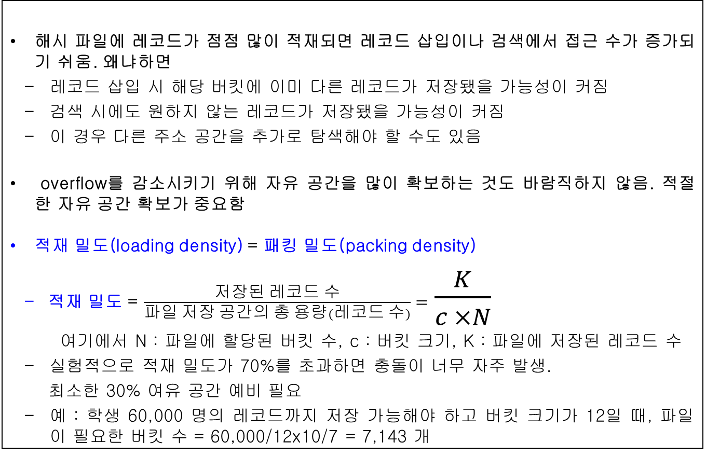
8.1 직접 파일의 개념(Cont.)
8.1.3 적재 밀도
해시 파일에 레코드가 점점 많이 적재되면 레코드 삽입이나 검색에서 접근 수가 증가되기 쉬움. 왜냐하면
레코드 삽입 시 해당 버킷에 이미 다른 레코드가 저장됐을 가능성이 커짐
검색 시에도 원하지 않는 레코드가 저장됐을 가능성이 커짐
이 경우 다른 주소 공간을 추가로 탐색해야 할 수도 있음
overflow를 감소시키기 위해 자유 공간을 많이 확보하는 것도 바람직하지 않음. 적절한 자유 공간 확보가 중요함
적재 밀도(loading density) = 패킹 밀도(packing density)
적재 밀도 = $\frac{저장된 레코드 수}{파일 저장 공간의 총 용량(레코드 수)}=$ $\frac{K}{c ×N}$
여기에서 N : 파일에 할당된 버킷 수, c : 버킷 크기, K : 파일에 저장된 레코드 수
실험적으로 적재 밀도가 70%를 초과하면 충돌이 너무 자주 발생.
최소한 30% 여유 공간 예비 필요
예 : 학생 60,000 명의 레코드까지 저장 가능해야 하고 버킷 크기가 12일 때, 파일이 필요한 버킷 수 = 60,000/12х10/7 = 7,143 개
Notes:
h

Slide 12
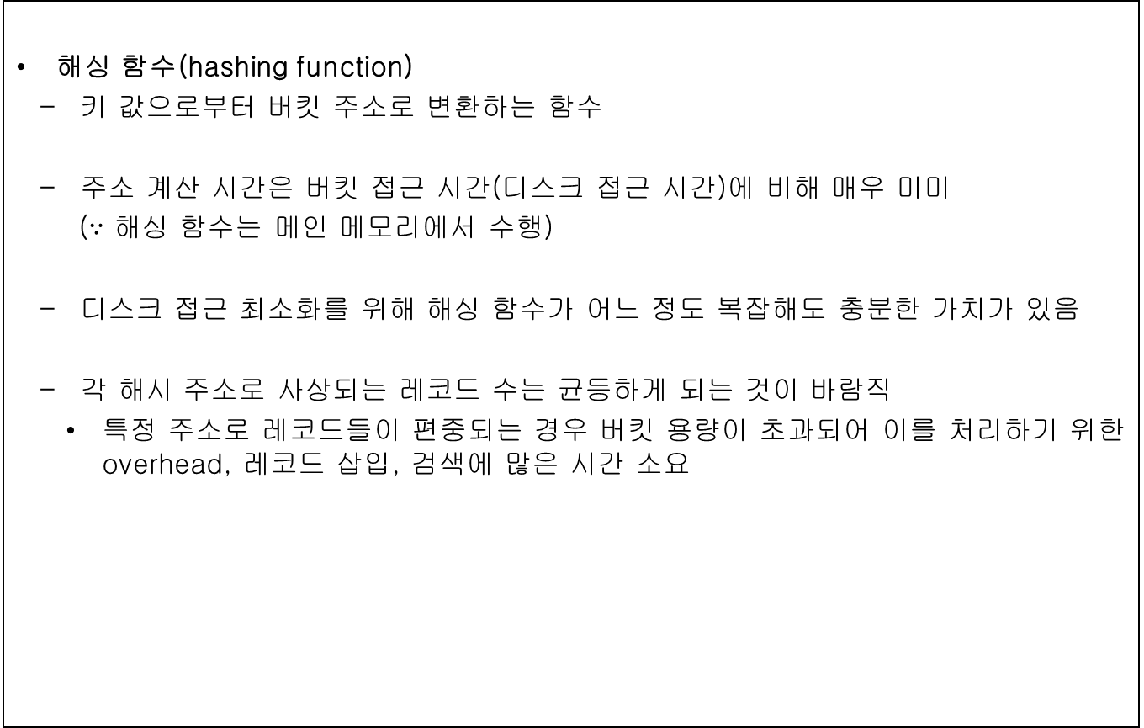
8.2 해싱 함수
해싱 함수(hashing function)
키 값으로부터 버킷 주소로 변환하는 함수
주소 계산 시간은 버킷 접근 시간(디스크 접근 시간)에 비해 매우 미미
($∵$ 해싱 함수는 메인 메모리에서 수행)
디스크 접근 최소화를 위해 해싱 함수가 어느 정도 복잡해도 충분한 가치가 있음
각 해시 주소로 사상되는 레코드 수는 균등하게 되는 것이 바람직
특정 주소로 레코드들이 편중되는 경우 버킷 용량이 초과되어 이를 처리하기 위한 overhead, 레코드 삽입, 검색에 많은 시간 소요
Notes:
h

Slide 13
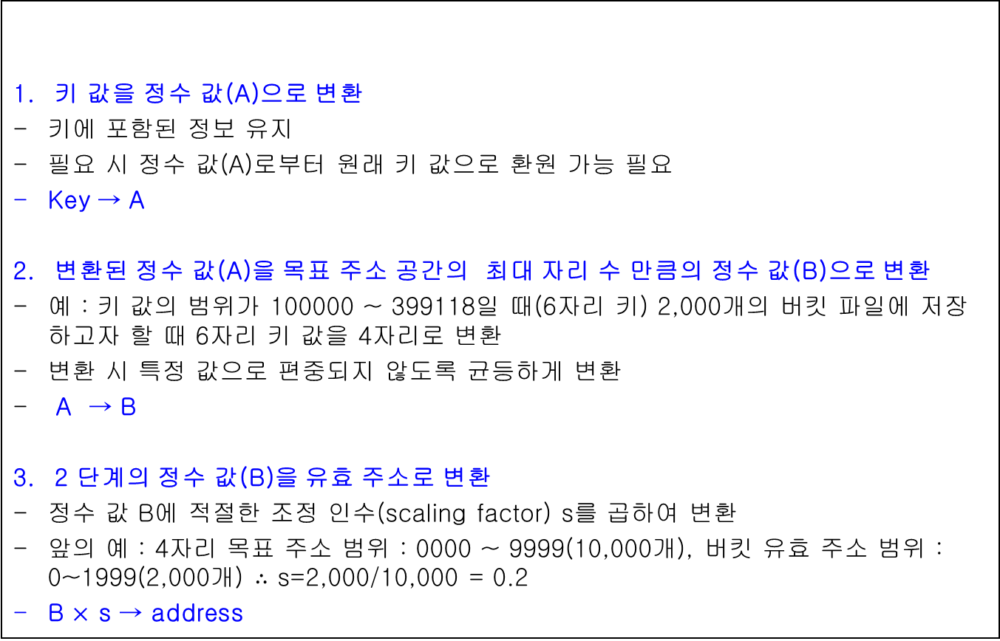
8.2 해싱 함수(Cont.)
키 값을 정수 값(A)으로 변환
키에 포함된 정보 유지
필요 시 정수 값(A)로부터 원래 키 값으로 환원 가능 필요
Key → A
변환된 정수 값(A)을 목표 주소 공간의 최대 자리 수 만큼의 정수 값(B)으로 변환
예 : 키 값의 범위가 100000 ~ 399118일 때(6자리 키) 2,000개의 버킷 파일에 저장하고자 할 때 6자리 키 값을 4자리로 변환
변환 시 특정 값으로 편중되지 않도록 균등하게 변환
A → B
2 단계의 정수 값(B)을 유효 주소로 변환
정수 값 B에 적절한 조정 인수(scaling factor) s를 곱하여 변환
앞의 예 : 4자리 목표 주소 범위 : 0000 ~ 9999(10,000개), 버킷 유효 주소 범위 : 0~1999(2,000개) $∴$ s=2,000/10,000 = 0.2
B $×$ s → address
키 값 → 버킷 주소 변환과정
Notes:
h

Slide 14
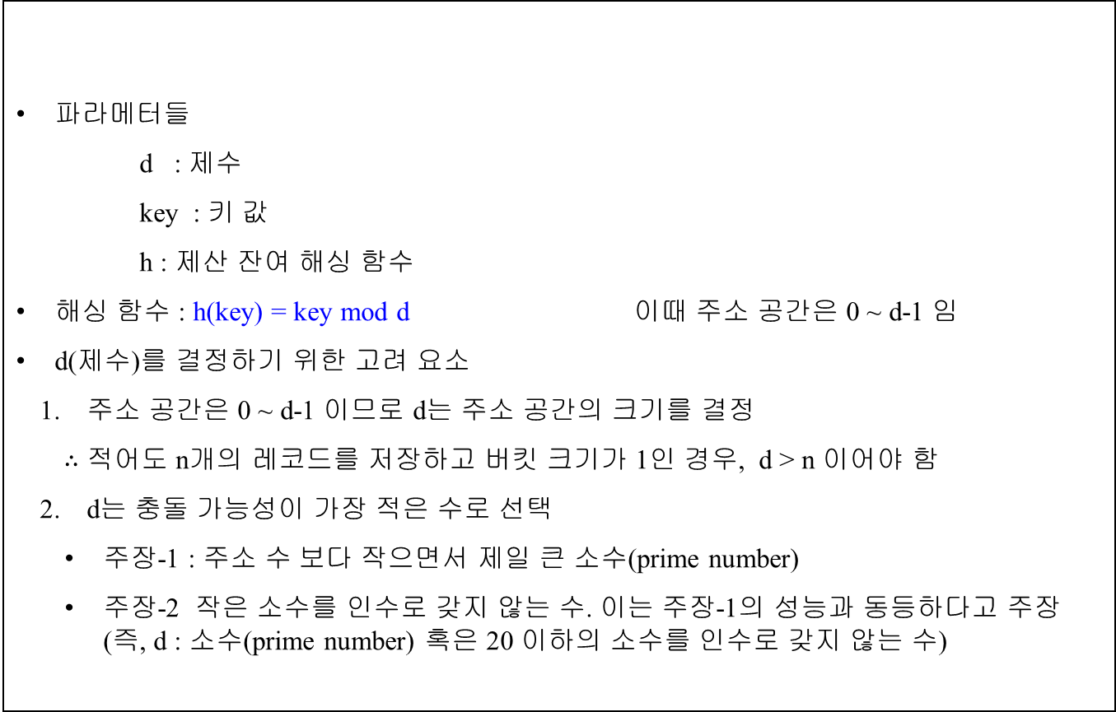
8.2 해싱 함수(Cont.)
파라메터들
d : 제수
key : 키 값
h : 제산 잔여 해싱 함수
해싱 함수 : h(key) = key mod d 이때 주소 공간은 0 ~ d-1 임
d(제수)를 결정하기 위한 고려 요소
주소 공간은 0 ~ d-1 이므로 d는 주소 공간의 크기를 결정
$∴$ 적어도 n개의 레코드를 저장하고 버킷 크기가 1인 경우, d > n 이어야 함
d는 충돌 가능성이 가장 적은 수로 선택
주장-1 : 주소 수 보다 작으면서 제일 큰 소수(prime number)
주장-2 작은 소수를 인수로 갖지 않는 수. 이는 주장-1의 성능과 동등하다고 주장 (즉, d : 소수(prime number) 혹은 20 이하의 소수를 인수로 갖지 않는 수)
(1) 제산 잔여 해싱
Notes:
h

Slide 15
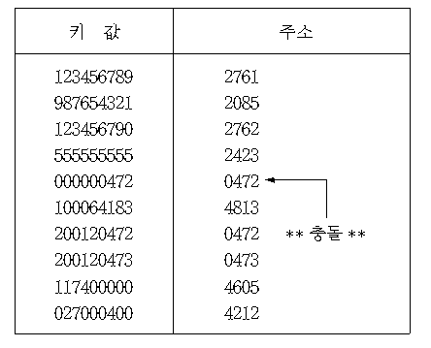
8.2 해싱 함수(Cont.)
적재율 최대 허용치 : 0.7 또는 0.8 파일
파일이 70% ~ 80% 이상 차게 되면 파일을 확장하거나 재구성해야 함
파일이 n개의 레코드를 포함하도록 하려면 적어도 1.25n 개의 레코드(80%) 공간을 제공하도록 주소 공간 확보 필요
제산 잔여 해싱 직접 파일 설계 예
조건: 4000개의 레코드를 수록할
80%의 적재율의 직접 파일의 설계
4000 × 100/80 = 5000개의 record를
수용해야 함.
20 이하의 소수 인자를 갖지 않고 5000에
가까운 제수 : 5003
(1) 제산 잔여 해싱(계속)
Notes:
h

Slide 16
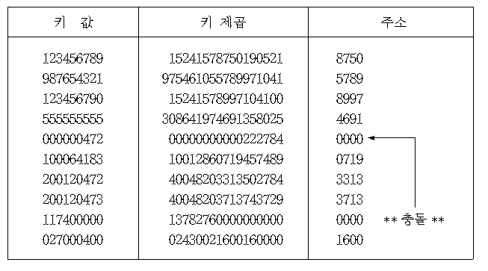
8.2 해싱 함수(Cont.)
키 값을 제곱한 다음, 그 수의 중앙 위치에서 미리 정해진 자리의 숫자를 뽑아내어 주소를 만드는 기법
n 자리 주소가 필요할 경우 모든 레코드에 대해 미리 정한 위치의 n 자리를 제외한 모든 수자를 제거하여 n 자리 수자를 추출
예: 4,000 개의 레코드 수용, 중간 제곱 해싱에서 오른쪽부터 7~10번째 자리 숫자 추출
(2) 중간 제곱(mid-square) 해싱
Notes:
h

Slide 17
8.2 해싱 함수(Cont.)
방법
키 값을 주소 크기와 같은 자리 수를 갖는 몇 개 부분으로 나눔
예 : 키 값 123456789, 필요한 주소 크기 4 자리라 가정
이 부분들을 접어서 합을 구함
예 :
자리 수가 너머가면 제일 높은 자리 수를 버리고 남은 부분을 원하는 주소로 취함
(3) 중첩(folding) 해싱
1 | 2345 | 6789
1
2345
1 | 2345 | 6789
9876
13221
3221
이 주소는 0000~9999 사이의 주소이므로
유효 주소 공간이 이 보다 작을 경우
조정 인수를 구하여 버킷 주소를 산출
버림
버킷 주소
Notes:
h

Slide 18
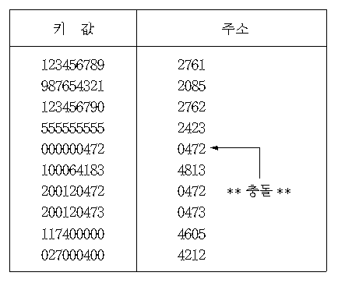
8.2 해싱 함수(Cont.)
중첩 해싱 충돌 예
(3) 중첩(folding) 해싱(계속)
Notes:
h

Slide 19
8.2 해싱 함수(Cont.)
키 값을 구성하는 수자의 출현 분포를 이용하는 방법
방법
키들을 가지고 키 값의 각 자리 수에 대한 빈도수(분포) 분석
분석을 통해 균등하게 분산 사용된 키의 수자 위치들을 주소 자리 수만큼 선정하여 오른쪽에서 왼쪽으로 차례로 자리 지정
키에서 지정된 위치의 해당 수자들을 차례로 추출하여 만든 정수를 버킷 주소로 사용
예 : 4 자리 주소를 사용하고, 9 자리 키 값을 분석한 균등한 키 수자 위치로 결과 9번째, 7번째, 5번째, 2번째 위치가 결정된 경우,
레코드 키 값이 546032178인 경우 이들 자리 수에서 차례로 추출한 정수 값 8134가 레코드의 주소가 됨
문제점 : 이 방법은 키의 수자 위치를 결정하기 위해 키 값들을 미리 알아야 함
(4) 숫자 추출(digit extraction) 방법
Notes:
h

Slide 20
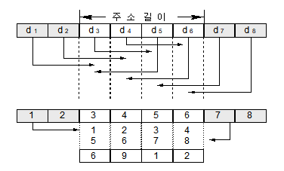
8.2 해싱 함수(Cont.)
방법
키 값을 중앙을 중심으로 양분
주소 길이만큼 겹치도록 안쪽으로 각각 이동(shifting)시킨 뒤 합산
합산한 결과를 주소 범위에 맞도록 조정
예 :
(5) 숫자 이동(shifting) 변환
키 :
이 주소는 0000~9999 사이의 주소이므로
유효 주소 공간이 5,000인 경우 ,
조정 인수 = 5,000/10,000 = 0.5
실제 주소 = 6912 х 0.5 = 3456
키 값 :
주 소 :
Notes:
h

Slide 21
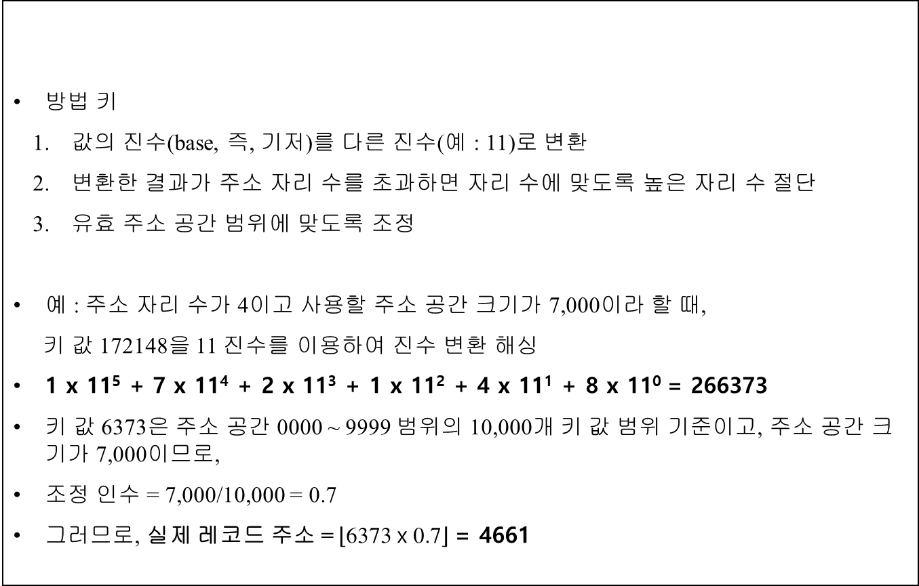
8.2 해싱 함수(Cont.)
방법 키
값의 진수(base, 즉, 기저)를 다른 진수(예 : 11)로 변환
변환한 결과가 주소 자리 수를 초과하면 자리 수에 맞도록 높은 자리 수 절단
유효 주소 공간 범위에 맞도록 조정
예 : 주소 자리 수가 4이고 사용할 주소 공간 크기가 7,000이라 할 때,
키 값 172148을 11 진수를 이용하여 진수 변환 해싱
1 х 11⁵ + 7 х 11⁴ + 2 х 11³ + 1 х 11² + 4 х 11¹ + 8 х 11⁰ = 266373
키 값 6373은 주소 공간 0000 ~ 9999 범위의 10,000개 키 값 범위 기준이고, 주소 공간 크기가 7,000이므로,
조정 인수 = 7,000/10,000 = 0.7
그러므로, 실제 레코드 주소 = $\left\lfloor \text{6373 }\text{х}\text{ 0.7}\right\rfloor$ = 4661
(6) 진수 변환(radix conversion)
키 자리 수 4에 맞춰 버림
Notes:
h

Slide 22
8.3 충돌과 Overflow
키 값 k의 홈 주소(home address), 홈 버킷(home bucket) : 해싱 함수가 주어진 레코드 키 값 k를 변환하여 생성한 주소
해싱 함수는 상대적으로 범위가 큰 키 값 공간을 상대적으로 작은 주소 공간으로 사상하기 때문에 충돌(collision)은 불가피 하며, 이로 인해 overflow가 발생
Overflow의 해결 방법 분류
개방 주소법(open addressing)
Overflow된 동거자의 저장 공간을 파일(상대 파일) 내에서 찾아 해결하는 방법
체인법(chaining)
Overflow된 동거자의 저장 공간을 파일(상대 파일) 밖에서 찾아 해결하는 방법
독립된 overflow 구역을 할당하여 이 구역에 overflow 레코드들을 저장
Overflow의 해결 기법들
선형 조사(linear probing), 독립 오버플로 구역(separate overflow area), 이중 해싱(double hashing), 동거자 체인(synonym chaining), 버킷 체인(bucket chaining)
※ 이하, 버킷 크기 = 1로 가정
Overflow 개요
Notes:
h

Slide 23
8.3 충돌과 Overflow(Cont.)
홈 주소에서부터 차례로 조사하여 가장 가까운 빈 공간을 찾는 방법
해당 주소가 공백인지 아닌지 판별을 위해 flag 사용
선형 조사 기법을 이용한 연산들
레코드 삽입 연산 (알고리즘) (step = 1인 경우)
8.3.1 선형 조사
insertLinear(key)
addr ← h(key);
home-addr ← addr;
while (addr is full) do { // 빈 공간을 찾는 루프. Flag를 조사하여 full인지 체크
addr ← (addr + 1) mod N; // 홈 주소가 차 있으면 바로 다음 홈 버킷을 조사
if (addr = home-addr ) { // 원래 주소로 한바퀴 돈 경우 파일이 모두 찬 경우임
print ("file is completely full");
return;
}
}
insert the key at addr;
set the addr is full; // addr 홈 버킷이 차 있음을 나타내도록 flag 표시
end insertLinear() f
Notes:
h

Slide 24
8.3 충돌과 Overflow(Cont.)
선형 조사 기법을 이용한 연산들(계속)
레코드 검색 연산
레코드 삽입 방법과 같은 선형 조사법 이용하여 홈 주소의 레코드 키 값과 탐색 키 값이 같은지를 비교하여 목표 레코드를 검색. 두 키이 동일하면 해당 레코드가 목표 레코드임
빈 공간이 나타나거나 한 바퀴 돌아서 처음 홈 주소에 이르게 되면 목표 레코드는 존재하는 것이 아님
레코드 삭제 연산
삭제할 레코드 검색 및 삭제
레코드 삭제 후 생긴 빈 공간으로 인해 레코드 검색 시 선형 조사가 단절될 수 있음. 이를 막기 위해 레코드가 삭제되면 그 자리에 삭제 표시(tombstone)를 해서 선형 조사 단절없이 다음 주소를 탐색할 수 있도록 해야 함
8.3.1 선형 조사(계속)
Notes:
h

Slide 25
8.3 충돌과 Overflow(Cont.)
선형 조사 방법의 단점
환치(displacement) : 레코드가 자기 홈 주소를 동거자가 아닌 레코드가 차지함으로써 다른 레코드의 홈 주소에 저장되는 것
환치는 또 다른 환치를 유발시켜 그 수가 급증 됨. 이 경우 레코드가 홈 주소로부터 멀리 떨어져 있어 레코드 검색이나 삽입 시 연산 시간이 길어짐(∵ 탐색해야 할 주소 수가 증가하여)
파일의 적재율이 높아질수록 레코드가 파일에 없음을 판단하기 위해 조사해야 할 주소 수가 많아지게 됨(적절한 파일의 적재율 선정과 유지가 중요)
환치 문제 해결 대응책 : 2-패스 해시 파일 생성(two-pass hash file creation)
8.3.1 선형 조사(계속)
Notes:
h

Slide 26
8.3 충돌과 Overflow(Cont.)
2-패스 해시 파일 생성(two-pass hash file creation)
방법
첫 번째 패스
모든 레코드를 해시 함수를 통해 홈 주소에 저장
Overflow된 동거자들은 바로 저장하지 않고 별도로 임시 화일에 저장
두 번째 패스
첫 번째 패스가 모두 끝나면 임시 화일에 저장해 둔 overflow 동거자들을 선형 조사를 이용하여 전부 적재
1-패스 화일 생성에 비해 훨씬 많은 레코드들이 원래의 자기 홈 주소에 저장됨
화일을 생성하기 전에 레코드 키 값들을 미리 알면 효율적
화일이 생성된 뒤에 레코드들이 추가될 때는 환치 발생 가능성이 있음
8.3.1 선형 조사(계속)
Notes:
h

Slide 27
8.3 충돌과 Overflow(Cont.)
상대 파일에서 환치 문제를 예방하고 overflow된 동거자를 처리할 수 잇는 방법
별개의 overflow 구역을 할당하여 홈 주소에서 overflow된 모든 동거자들을 순차적으로 저장하는 방법
장점
동거자가 없는 레코드는 한 번의 홈 주소
접근만으로 레코드 검색 가능
환치 문제가 없고 1-패스로 상대 파일
생성 가능
단점
Overflow된 동거자를 접근하기 위해서는
overflow 구역에 있는 레코드들을
순차적으로 검색해야 함
Overflow 구역의 크기에 따라 동거자 탐색 시간이 길어질 수도 있음
8.3.2 독립 오버플러우 구역
독립된 overflow 예
Notes:
h

Slide 28
8.3 충돌과 Overflow(Cont.)
Overflow된 동거자를 overflow 구역에 저장할 때 2차 해시 함수(second hash function)를 사용하는 방법(이중 해싱)
처음에는 1차 해시 함수(first hash function)에 의해 상대 파일로 해시
충돌에 의한 overflow가 발생하면
2.1 오버플로우 구역 주소 = (1차 해시 주소 + 2차 해시 주소) mod (오버플로우 구역 크기) 를 가지고 동거자를 overflow 구역에 저장
Overflow가 다시 일어나면 그 때부터는 선형 탐색
장점
이중 해싱은 독립된 overflow 구역에서 동거자 검색 시 직접 탐색을 제공
8.3.3 이중 해싱(double hashing)
Notes:
h

Slide 29
8.3 충돌과 Overflow(Cont.)
Overflow된 동거자를 검색할 때 조사해야 할 레코드 수를 감소시키기 위한 기법
독립 overflow 구역과 원래의 상대 파일 모두에 사용 가능
방법
상대 파일 초기 생성 시 해시 주소에
레코드 저장
해시 주소에 overflow가 발생하면
2.1 선형 조사나 독립된 overflow 구역에
레코드를 저장
2.2 해시 주소 버킷의 링크 필드를 이용하여
첫 번째 동거자 주소를 찾아 동거자 체인에
저장 레코드를 연결
장점
동거자 검색 시 동거자 체인을 이용한
더 신속한 직접 탐색 제공
환치 문제 없음
단점
각 버킷이 동거자 체인 링크 필드를 가져야 함
8.3.4 동거자 체인(Synonym Chaining)
동거자 체인 예
레코드는 순차적으로 삽입
Notes:
h

Slide 30
8.3 충돌과 Overflow(Cont.)
해시 주소의 버킷에 최대 수의 동거자를 저장할 수 있는 공간을 할당(최대 버킷 크기 할당)
레코드 검색은 해시 주소의 버킷을 접근해서 순차적으로 탐색해야 함
단점
해시 주소에 대한 동거자 수가 다양하고 그 차이가 아주 클 때 큰 공간 낭비 가능
버킷 크기 결정 문제
→ 파일 레코드를 미리 분석 못할 경우 최대 버킷 크기가 작게 설정되면 overflow 발생
→ 앞의 overflow 해결 방법 중 하나를 이용하여 해결
또 하나의 방법은 버킷 체인(bucket chaining) (다음 PPT에서 소개)
레코드를 탐색하기 위해 접근해야 할 버킷 수로 최악의 경우 홈 버킷에 연결된 모든 overflow 버킷을 조사해야 함
실험에 따르면
성공적 탐색의 경우, 다른 방법보다 평균 조사 수가 더 적음
실패 탐색의 경우, 독립 overflow 구역과 버킷 주소법은 성공적 탐색과 비슷하거나 더 작은 조사 수를 가짐
8.3.5 버킷 주소법(Bucket Addressing)
Notes:
h

Slide 31
8.3 충돌과 Overflow(Cont.)
버킷 체인(buckey chaining) 방법
키 값을 가지고 해시 주소를 산출
해시 주소에 빈 공간이 존재하면
2.1 해시 주소 버킷의 첫 번째 빈 공간에
해당 레코드를 삽입
해시 주소에 Overflow가 발생하면
3.1 별개의 버킷을 할당 받아 overflow
레코드를 저장하고 홈 버킷에
이 버킷을 링크로 연결
3.2 Overflow 버킷에 다시 overflow가
일어나면
3.2.1 다른 overflow 버킷을 할당받아
overflow 레코드를 저장하고
링크로 연결
8.3.5 버킷 주소법(Bucket Addressing)(계속)
버킷 체인 예
Notes:
h

Slide 32
8.4 테이블 이용 해시 파일
해시 파일에 각 버킷마다 하나의 엔트리(k-비트 시그너쳐 : 분리값)를 가지고 있는 테이블을 메모리에 유지하고 키 값과 k-비트 시그너쳐(k-bit signature)를 이용하여 이 테이블을 참조하여 해시 주소를 찾아 직접 접근하는 방법
필요 함수
해시 함수 : h(키, i) = 버킷 주소i i ≥ 1
k-bit 사인 함수 : S(키, i) = k-비트시그너쳐i
해시 함수와 k-bit 사인 함수 예
h(White, 1)
h(White, 2)
h(White, 3) …
s(White, 1)
s(White, 2)
s(White, 3) …
키 | 버킷 주소 | 사 인
White | 85 87 89 91 93 … | 00101 01001 10100 10111 …
Blue | 85 86 87 88 89 … | 00110 00011 00110 10000 …
Lilac | 85 90 95 0 5 … | 01000 10100 11000 10100 …
Red | 85 92 99 6 13 … | 00010 11000 11110 10010 …
Green | 85 86 87 88 89 … | 00011 00100 10001 00111 …
Notes:
h

Slide 33
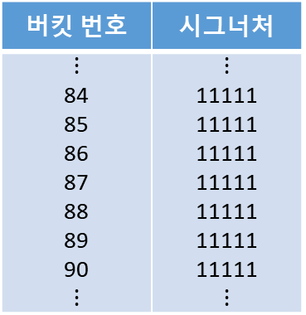
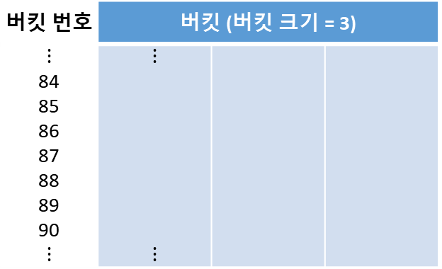
8.4 테이블 이용 해시 파일(Cont.)
예 : 버킷 크기 = 3, White → Blue → Lilac → Red 키 값 순의 레코드들 삽입 예
삽입 연산
초기 테이블
초기 해시 테이블
버킷 번호 | 시그너처
$$⋮$$ 84 85 86 87 88 89 90 $$⋮$$ | $$⋮$$ 11111 11111 11111 11111 11111 11111 11111 $$⋮$$
버킷 번호 | 버킷 (버킷 크기 = 3)
$$⋮$$ 84 85 86 87 88 89 90 $$⋮$$ | $$⋮$$ $$⋮$$
Notes:
h

Slide 34
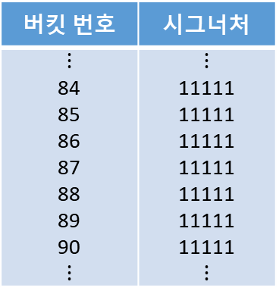
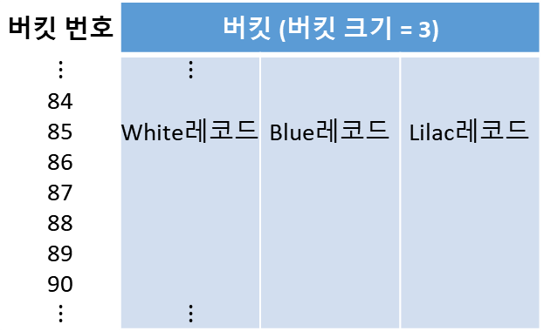
8.4 테이블 이용 해시 파일(Cont.)
White → Blue → Lilac 순의 레코드들 삽입 후 테이블들
h(White, 1) = h(Blue, 1) = h(Lilac, 1) = 85 이고, S(키 값, 1) < 테이블[85]=11111 이므로
차례대로 해당 레코드 삽입
Red 레코드 삽입 시 overflow 발생
H(Red, 1) = (White, 1) = h(Blue, 1) = h(Lilac, 1) = 85 이므로 overflow 발생
1회에서 발생 했으므로 S(키 값, 1)을 서로 비교 및 정렬 : Red, White, Blue, Lilac 순
S(Red, 1) = 00010(2) < S(White, 1) = 00101(5) < S(Blue, 1) = 00110, 6 < S(Lilac, 1) = 01000(8)
삽입 연산(계속)
해시 테이블
테이블
버킷 번호 | 버킷 (버킷 크기 = 3)
$$⋮$$ 84 85 86 87 88 89 90 $$⋮$$ | $$⋮$$ White레코드 $$⋮$$ | Blue레코드 | Lilac레코드
버킷 번호 | 시그너처
$$⋮$$ 84 85 86 87 88 89 90 $$⋮$$ | $$⋮$$ 11111 11111 11111 11111 11111 11111 11111 $$⋮$$
Notes:
h

Slide 35
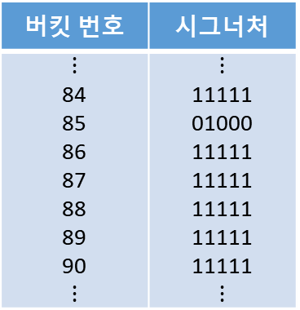
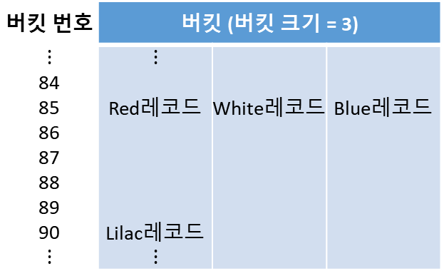
8.4 테이블 이용 해시 파일(Cont.)
Overflow 처리-1
3.1 가장 큰 사인 값과 해당 키 값 선택 (예에서 가장 큰 사인 값 : 01000(8), 키 값 : Lilac)
3.2 선택한 키 값보다 작은 키 값의 레코드들은 원래 해시 버킷에 저장
3.3 만약 S(선택 키 값, 1) < 테이블[h(선택 키 값, 1)] 이면
3.3.1 테이블[h(선택 키 값, 1)]의 시그너처 ← S(선택 키 값, 1) (예에서 테이블[85] ← 01000)
3.4 선택한 키 값 레코드에 대해 h(선택 키 값, 2) 주소에 빈 공간이 있으면 삽입
(예에서 h(Lilac, 2) = 90 에 Lilac 레코드 삽입)
삽입 연산(계속)
해시 테이블
테이블
버킷 번호 | 버킷 (버킷 크기 = 3)
$$⋮$$ 84 85 86 87 88 89 90 $$⋮$$ | $$⋮$$ Red레코드 Lilac레코드 $$⋮$$ | White레코드 | Blue레코드
버킷 번호 | 시그너처
$$⋮$$ 84 85 86 87 88 89 90 $$⋮$$ | $$⋮$$ 11111 01000 11111 11111 11111 11111 11111 $$⋮$$
Notes:
h

Slide 36
8.4 테이블 이용 해시 파일(Cont.)
Overflow 처리-2 (예 : Green 레코드 삽입 시 85번 버킷에 overflow 발생)
4.1 단계 2와 동일하게 해당 버킷의 레코드 키 값들의 사인 값들과 삽입 레코드 키 값에 대한 사인 값들을 중심으로 정렬
(예에서 S(Red, 1) =00010(2) < S(Green, 1) = 00011(3) < S(White, 1) = 5 < S(Blue, 1) = 00110(6)
삽입 연산(계속)
Notes:
h

Slide 37
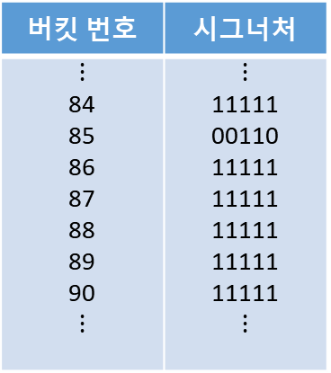
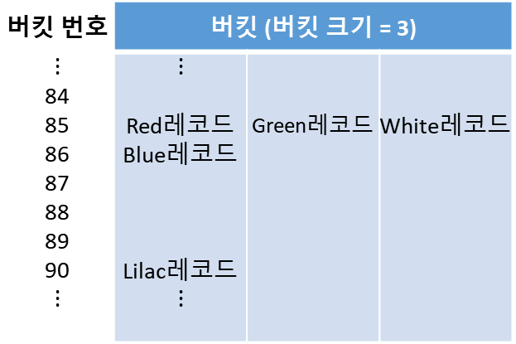
8.4 테이블 이용 해시 파일(Cont.)
Overflow 처리-2(계속)
4.2 가장 큰 사인 값과 해당 키 값 선택 (예에서 가장 큰 사인 값 : 00110(6), 키 값 : Blue)
4.3 선택한 키 값보다 작은 키 값의 레코드들은 원래 해시 버킷에 저장
4.4 만약 S(선택 키 값, 1) < 테이블[h(선택 키 값, 1)] 이면
5.3.1 테이블[h(선택 키 값, 1)]의 시그너처 ← S(선택 키 값, 1) (예에서 테이블[85] ← 00110)
4.5 선택한 키 값 레코드에 대해 h(선택 키 값, 2) 주소에 빈 공간이 있으면 삽입
(예에서 h(Blue, 2) = 86 에 레코드 삽입)
삽입 연산(계속)
해시 테이블
테이블
버킷 번호 | 버킷 (버킷 크기 = 3)
$$⋮$$ 84 85 86 87 88 89 90 $$⋮$$ | $$⋮$$ Red레코드 Blue레코드 Lilac레코드 $$⋮$$ | Green레코드 | White레코드
버킷 번호 | 시그너처
$$⋮$$ 84 85 86 87 88 89 90 $$⋮$$ | $$⋮$$ 11111 00110 11111 11111 11111 11111 11111 $$⋮$$
Notes:
h

Slide 38
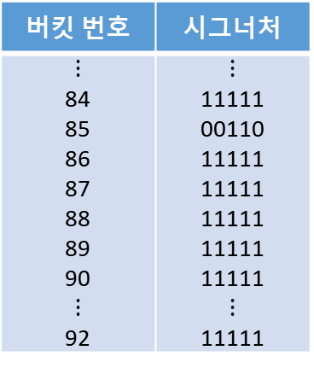
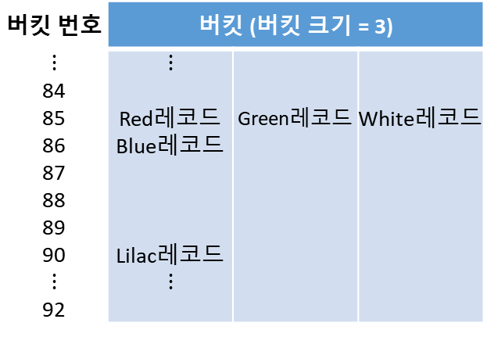
8.4 테이블 이용 해시 파일(Cont.)
레코드 검색 키 값으로부터 다음 조건을 만족하는 가장 작은 i 를 선택
조건 : S(키 값, i) < 테이블[h(키 값, i)], 여기에서 i = 1, 2, 3, ….
h(키 값, i) 버킷을 순차적으로 검색하여 목표 레코드 검색(존재하지 않을 수도 있음)
(예에서 Lilac 키 값의 레코드를 검색할 때,
h(Lilac, 1) = 85, 테이블[85] = 00110(6) < S(Lilac, 1) = 01000(8) 이고
h(Lilac, 2) = 90, 테이블[90] = 11111(31) > S(Lilac, 2) = 00110(6) 이므로,
i=2이고 h(키 값, 2)=90 검색
검색 연산
해시 테이블
테이블
버킷 번호 | 버킷 (버킷 크기 = 3)
$$⋮$$ 84 85 86 87 88 89 90 $$⋮$$ 92 | $$⋮$$ Red레코드 Blue레코드 Lilac레코드 $$⋮$$ | Green레코드 | White레코드
버킷 번호 | 시그너처
$$⋮$$ 84 85 86 87 88 89 90 $$⋮$$ 92 | $$⋮$$ 11111 00110 11111 11111 11111 11111 11111 $$⋮$$ 11111
Notes:
h

Slide 39

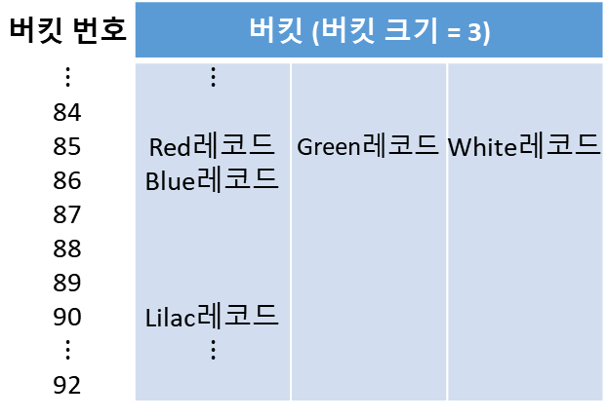
8.4 테이블 이용 해시 파일(Cont.)
레코드 검색 키 값으로부터 다음 조건을 만족하는 가장 작은 i 를 선택
조건 : S(키 값, i) < 테이블[h(키 값, i)], 여기에서 i = 1, 2, 3, ….
h(키 값, i) 버킷을 순차적으로 검색하여 목표 레코드 삭제(존재하지 않을 수도 있음)
(예에서 Blue 키 값의 레코드를 삭제할 때,
h(Blue, 1) = 85, 테이블[85] = 00110(6) = S(Blue, 1) = 00110(6) 이고
h(Blue, 2) = 86, 테이블[86] = 11111(31) > S(Blue, 2) = 00011(3) 이므로,
i=2이고 h(Blue, 2)=86 버킷을 접근하여 목표 레코드 찾아서 삭제
삭제 연산
해시 테이블
테이블
버킷 번호 | 버킷 (버킷 크기 = 3)
$$⋮$$ 84 85 86 87 88 89 90 $$⋮$$ 92 | $$⋮$$ Red레코드 Blue레코드 Lilac레코드 $$⋮$$ | Green레코드 | White레코드
버킷 번호 | 시그너처
$$⋮$$ 84 85 86 87 88 89 90 $$⋮$$ 92 | $$⋮$$ 11111 00110 11111 11111 11111 11111 11111 $$⋮$$ 11111
Notes:
h

Slide 40
8.4 테이블 이용 해시 파일(Cont.)
테이블 이용 해싱의 특징
삽입 혹은 재삽입은 하나 이상의 레코드들이 재삽입 리스트에 첨가되고, 그래서 레코드들이 모두 삽입되기 위해서는 긴 시간 소요
검색 연산이 삽입 연산보다 훨씬 많은 응용에 좋음
특히 사용자 ID 파일을 조직하는데 사용하면 효율적(운영 체제 로그인에서 사용)
(∵ 검색 연산은 많고 내용 변경은 비교적 드물다)
Notes:
h

Slide 41
8.5 확장성 직접 파일
파일 크기가 고정되어 있어 변할 수 없는 경우
저장된 레코드 수가 파일이 수용할 수 있는 레코드 수보다 매우 적을 때 저장 공간의 낭비를 초래
저장된 레코드 수가 파일이 수용할 수 있는 레코드 수와 가까우면 적재 밀도가 높아 레코드 삽입과 검색이 길어짐
이러한 문제와 함께 파일의 레코드 수가 원래 예상한 것과 매우 다를 경우 해싱 함수를 변경해서 재해싱(rehashing)을 통해 적절한 크기의 새로운 파일을 만들어 사용가능
⇒ 이 방법은 시간이 많이 걸리고, 파일 구성 동안 파일 사용이 불가능한 문제점 초래
필요에 따라 필요한 공간(물리적 블록)을 할당했다가 불필요하면 회수하는 확장성 파일(extensible file) 해결 기법들이 개발됨
이 기법들은 다음 문제에 대한 해답을 구현
버킷이 꽉 차면 분할
원래 버킷과 새 버킷 사이에 레코드들의 분산
검색 시 버킷 접근 회수를 최소화
삭제시 파일에서 레코드를 물리적으로 제거
확장성 해싱 소개 기법들
버킷 크기 = C 일 때
가상 해싱(virtual hashing)
동적 해싱(dynamic hashing)
확장성 해싱(extensible hashing)
Notes:
h

Slide 42
8.5 확장성 직접 파일(Cont.)
8.5.1 가상 해싱(Virtual Hashing)
제산 잔여 해싱 함수를 기초로 하여 여러 개의 해싱 함수를 사용
처음에 N 개 버킷으로 파일을 구성하고 버킷을 i 번째 분할할 경우 일반적인 해싱 함수
h_{i} (키) = 키 mod (2^{i} х N), i = 0, 1, 2, … (i는 분할 횟수)
처음 해싱 함수는 i=0일 때이므로
h₀ (키) = 키 mod (2⁰ х N) = 키 mod N
버킷에 overflow가 일어나면
버킷의 C 개 레코드와 삽입 레코드를 합친 C+1 개 레코드를 또 다른 해싱 함수를 사용하여 재해싱
동일 버킷에 대해 처음에는 h₀ 해싱 함수 적용 → 첫 번째 overflow 발생시 h₁ 적용 → 두 번째 overflow 발생시 h₂ 적용 …
일반적으로 주어진 버킷이 i 번 분할 되었다면 그 다음 분할은 h_{i+1} 해시 함수 적용
Notes:
h

Slide 43
8.5 확장성 직접 파일(Cont.)
8.5.1 가상 해싱(Virtual Hashing)(Cont.)
예 1 : N=100, C=4, h₀ (키) = 키 mod 100 이라 가정. 키 값 3, 103, 203, 303인 레코드들은 다음과 같이 저장되고 가득 참
예 2 : 키 값 403 레코드 삽입할 때 버킷3에 overflow 발생. 이 때,
h₁ (키) = 키 mod 2¹ х 100 = 키 mod 200 적용하여 재해싱하여 분배(첫 번째 분할)
3 103 203 303
버킷 3
3 203 403
첫번째 분할
103 303
버킷 3
버킷 103
Notes:
h

Slide 44
8.5 확장성 직접 파일(Cont.)
8.5.1 가상 해싱(Virtual Hashing)(Cont.)
예 3 : 키 값 603레코드 삽입 후 803인 레코드 삽입시 overflow 발생
h₂ (키) = 키 mod 2² х 100 = 키 mod 400 적용하여 재해싱하여 분배(두 번째 분할)
레코드 검색과 삽입 시
그 레코드 키 값에 적용할 해싱 함수 h_{K} 를 알아야 함
⇒ 이를 위해 각 버킷에 적용된 해싱 함수를 유지하는 기법이 필요
⇒ 키 값이 주어질 때 이 키 값에 적용할 h_{K} 를 찾아서 적용하여 해당 버킷을 얻음
예 : 키 값 603 레코드를 검색할 때 해싱 함수 h₂ (= 키 mod 400) 을 찾아서 이를 적용한 버킷 203을 구함
3 403 603
첫번째 분할(h₁)
103 303
203 603
버킷 3
버킷 103
버킷 203
두번째 분할(h₂)
Notes:
h

Slide 45
8.5 확장성 직접 파일(Cont.)
8.5.2 동적 해싱(Dynamic Hashing)
N개의 C 크기 버킷들과 인덱스로 구성
인덱스 : 해싱 주소에 대한 버킷를 포인팅하고 파일 open시 메모리에 상주
초기 동적 해시 파일(dynamic hash file)의 구성 (N=20, C=3인 경우의 예)
필요한 함수
해싱 함수 H₀ : 키 값 → 레벨 0 인덱스의 엔트리(1 ~ N)의 한 주소 로 변환
비트 함수(bit function) B : 키 값 → 주어진 길이의 비트 스트링 으로 변환
1
2
20
메인
메모리
…
인덱스 레벨 0
저장
장치
…
버킷 1
버킷 2
버킷 20
Notes:
h

Slide 46
8.5 확장성 직접 파일(Cont.)
8.5.2 동적 해싱(Dynamic Hashing) (Cont.)
버킷 2가 분할 뒤의 동적 해시 파일 예
2 번 버킷 분할 시 새로운 버킷을 할당
인덱스 엔트리 할당 : 인덱스 엔트리 2개를 할당하여 키 값에 비트 함수 B를 적용한 비트 스트링의 i 번째(여기에서는 첫 번째) 비트가 0 이면 왼쪽 엔트리, 1이면 오른쪽 엔트리가 되도록 포인터 할당
i 번째 비트가 0인 키 값의 레코드들은 원래 버킷에, 1인 키 값의 레코드는 오른쪽 버킷에 저장
왼쪽 버킷의 포인터를 단계 2의 왼쪽 인덱스 엔트리에, 오른쪽 버킷의 포인터는 오른쪽 인덱스 엔트리에 삽입하여 링크 연결
1
2
20
메인
메모리
…
인덱스 레벨 0
0
1
인덱스 레벨 1
저장
장치
…
버킷 1
버킷 2
버킷 20
버킷 21
Notes:
h

Slide 47
8.5 확장성 직접 파일(Cont.)
8.5.2 동적 해싱(Dynamic Hashing) (Cont.)
분할에서 H0 함수와 B 함수의 활용
H₀(K) 버킷에 overflow가 i 번째 발생하여 동거지 레코드들을 원래 버킷(왼쪽 버킷)과 새로운 버킷(오른쪽 버킷)에 분산 저장할 때 동거자 레코드 키 값 K_{s}의 B(K_{s})의 i 번째 비트가 0 이면 그 레코드를 왼쪽 버킷에 저장하고 1이면 오른쪽 버킷에 저장함
H₀ 함수와 B 함수 예
삽입 연산
키 | H₀(키) | B(키)
157 95 88 205 13 125 6 301 | 2 1 1 2 1 1 1 1 | 10100 ··· 00011 ··· 01100 ··· 10010 ··· 10111 ··· 10001 ··· 01000 ··· 00110 ···
Notes:
h

Slide 48
8.5 확장성 직접 파일(Cont.)
8.5.2 동적 해싱(Dynamic Hashing) (Cont.)
예 1 : C=3이고 157, 95, 88, 205, 13 키 값 레코드를 삽입
삽입 연산 (계속)
1
2
…
인덱스 레벨 0
95 88 13
157 205
…
버킷 1
버킷 2
Notes:
h

Slide 49
8.5 확장성 직접 파일(Cont.)
8.5.2 동적 해싱(Dynamic Hashing) (Cont.)
예 2 : 125 키 값 레코드를 삽입. H₀(125) = 1 이므로 overflow 발생
새로운 버킷을 할당 받음
B(95) = 00011 ··· 에서 첫번째 비트가 0 이므로 95 키 레코드는 원래 버킷에 저장
B(88) = 01100 ··· 에서 첫번째 비트가 0 이므로 88 키 레코드도 원래 버킷에 저장
B(13) = 10111 ··· 에서 첫번째 비트가 1 이므로 13 키 레코드는 새로운 버킷에 저장
B(125)=10001 ··· 이고 첫번째 비트가 1 이므로 125 키 레코드는 새로운 버킷에 저장
인덱스 엔트리 2 개를 생성하고 한 인덱스 엔트리에 왼쪽 버킷 포인터를, 다른 인덱스 엔트리에 오른쪽 포인터를 저장
왼쪽 버킷을 가리키는 인덱스 엔트리는 비트 0으로 분기하도록 하고 오른쪽 버킷을 가리키는 인덱스 엔트리는 비트 1로 분기하도록 인덱스 엔트리를 조정
삽입 연산 (계속)
Notes:
h

Slide 50
8.5 확장성 직접 파일(Cont.)
8.5.2 동적 해싱(Dynamic Hashing) (Cont.)
예 2 : 125 키 값 레코드를 삽입 후 동적 해시 파일
삽입 연산 (계속)
1
2
…
인덱스 레벨 0
0
1
인덱스 레벨 1
95 88
157 205
…
13 125
버킷 1
버킷 2
Notes:
h

Slide 51
8.5 확장성 직접 파일(Cont.)
8.5.2 동적 해싱(Dynamic Hashing) (Cont.)
예 3 : 6 키 값 레코드 삽입
H0(6)=1 버킷에서 B(6)=01000 ···의 첫 번째 비트가 0 이므로 왼쪽으로 분기하여 버킷 1에 삽입
삽입 연산 (계속)
1
2
…
인덱스 레벨 0
0
1
인덱스 레벨 1
95 88 6
157 205
…
13 125
버킷 1
버킷 2
Notes:
h

Slide 52
8.5 확장성 직접 파일(Cont.)
8.5.2 동적 해싱(Dynamic Hashing) (Cont.)
예 4 : 301 키 값 레코드 삽입.
H0(301)=1 버킷에서 B(6)=01000 ···의 첫 번째 비트가 0 이므로 왼쪽으로 분기하여 버킷 1에 삽입. Overflow 발생
키 값 레코드 95, 88, 6, 301 레코드에 대해 비트 스트링의 두 번째 비트를 이용하여 왼쪽 버킷과 오른쪽 버킷으로 분할
B(95), B(301)의 두번째 비트는 0 이므로 해당 레코드들은 왼쪽 버킷에 저장
B(88), B(6)의 두번째 비트는 1 이므로 해당 레코드들은 오른쪽 버킷에 저장
삽입 연산 (계속)
Notes:
h

Slide 53
8.5 확장성 직접 파일(Cont.)
8.5.2 동적 해싱(Dynamic Hashing) (Cont.)
예 4(계속) : 버킷 1 분할 후 동적 해시 파일
삽입 연산 (계속)
1
2
…
인덱스 레벨 0
0
1
인덱스 레벨 1
0
1
인덱스 레벨 2
95 301
157 205
…
13 125
88 6
버킷 1
버킷 2
Notes:
h

Slide 54
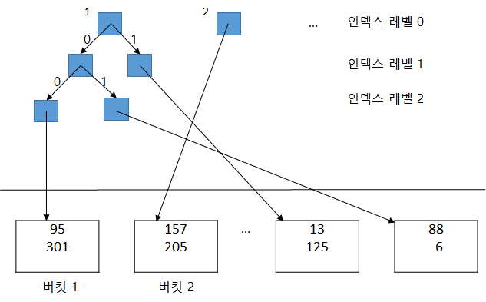
8.5 확장성 직접 파일(Cont.)
8.5.2 동적 해싱(Dynamic Hashing) (Cont.)
예 5 : 88 키 레코드 검색
H₀(88)= 1 을 가지고 인덱스 레벨 0의 1번 인덱스 엔트리 선택
B(88)=01100 ··· 에서 → 첫 번째 비트 0으로 인덱스 레벨 1의 왼쪽 엔트리로 분기 → 두 번째 비트 1로 인덱스 레벨 2의 오른쪽 엔트리로 분기 → 이 엔트리가 가리키는 버킷을 접근하고 88 키 레코드 검색
검색 연산
Notes:
h

Slide 55
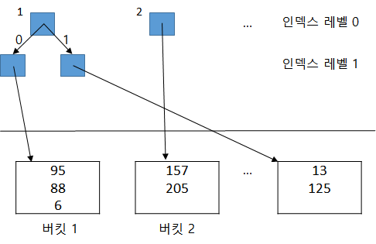
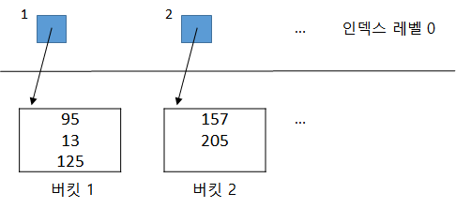
8.5 확장성 직접 파일(Cont.)
8.5.2 동적 해싱(Dynamic Hashing) (Cont.)
예 6 : 6,13 키 레코드를 차례로 삭제
6 키 값 레코드 삭제 : H₀(6)=1이고 B(6)의 첫 번째 비트가 0이므로 버킷 1을 접근하여 6 키 값 레코드 삭제. 삭제 후 underflow가 없으므로 종료
13 키 값 레코드 삭제 : H₀(6)=1이고 B(6)의 첫 번째 비트가 0이므로 버킷 1을 접근하여 13 키 값 레코드 삭제. 삭제 후 underflow가 발생하므로 buddy 버킷(분할 시의 두 버킷)과 merge하고 해당 인덱스 레벨을 1레벨 down 시킴
삭제 연산
merge 후
Underflow 발생
환원
х
х
buddy 버킷
(merge)
Notes:
h

Slide 56
8.5 확장성 직접 파일(Cont.)
8.5.2 동적 해싱(Dynamic Hashing) (Cont.)
비트 함수 B의 예
X₀ = H₁ (키)
X_{i+1} = (X_{i} × a + b) mod C
b_{k} = parity (X_{k}), k=1, 2, 3, …
동적 해시 파일의 단점
인덱스가 메모리에서 불연속적일 때 virtural 기법의 경우 page fault 현상이 발생 가능
=> 인덱스 접근을 위한 부수적 디스크 접근이 요구됨
인덱스가 매우 클 경우 => 메인 메모리에서 유지가 어려움
=> 하위 레벨 인덱스 접근을 위해 부가적 디스크 접근이 요구됨
Notes:
h

Slide 57
8.5 확장성 직접 파일(Cont.)
8.5.3 확장성 해싱(Extensible Hashing)
확장성 해싱 파일 구성 요소
버킷(bucket) : 레코드들이 저장되는 공간 + 지역 깊이(local depth) p
디렉터리(directory) : 전역 깊이(global depth) d + 2^{d} 개의 포인터 엔트리
보조 키(pseudo key) : 레코드 키를 일정 길이의 비트 스트링으로 변환하는 확장성 해싱 함수(extensible hashing function)
디렉터리
버킷
레코드의 모조키가
시작하고 있는 비트 스트링
전역 깊이
포인터 엔트리
3
000 ···
3
000
001
010
011
100
101
110
111
3
001 ···
2
01 ···
1
1 ···
지역 깊이
레코드 저장 공간
Notes:
h

Slide 58
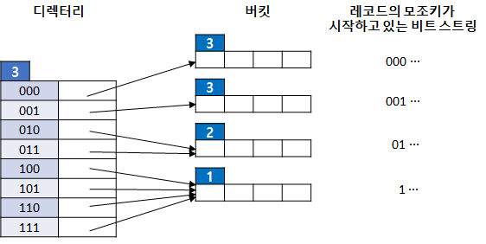
8.5 확장성 직접 파일(Cont.)
8.5.3 확장성 해싱(Extensible Hashing)(Cont.)
지역 깊이와 전역 깊이
지역 깊이(local depth) p : 각 버킷의 깊이로 그 버킷에 저장된 레코드들의 모조 키들이 공통으로 갖는 처음 p 비트
전역 깊이(global depth) d : 레코드 검색을 위해 디렉터리의 인덱스로 사용하는 모조 키의 처음 d 비트
키 값에 대한 모조 키의 d 비트(전역 깊이)를 가지고 디렉터리를 검사하여 일치하는 비트 스트링의 엔트리 포인터의 버킷을 접근하여 목표 레코드를 검색
검색 연산
키 값 K 레코드 검색
K의 모조키 : 1010000100010
d=3
②
①
③
④
⑤
Notes:
h

Slide 59
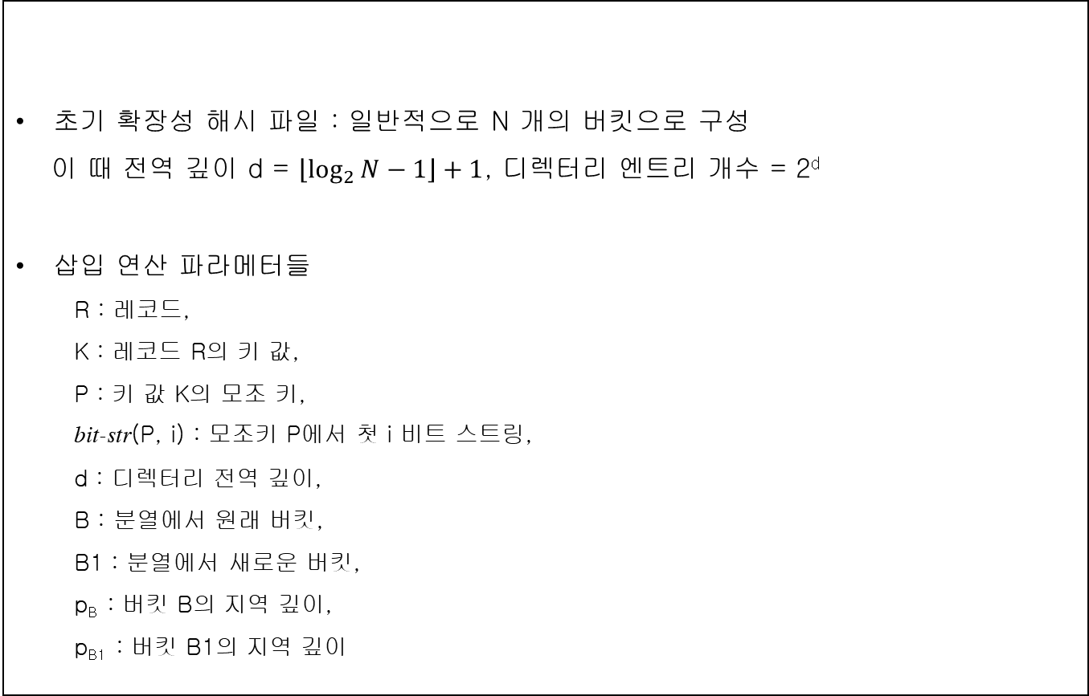
8.5 확장성 직접 파일(Cont.)
8.5.3 확장성 해싱(Extensible Hashing)(Cont.)
초기 확장성 해시 파일 : 일반적으로 N 개의 버킷으로 구성
이 때 전역 깊이 d = $\left\lfloor \log_{2}{N−1}\right\rfloor +1$, 디렉터리 엔트리 개수 = 2^{d}
삽입 연산 파라메터들
R : 레코드,
K : 레코드 R의 키 값,
P : 키 값 K의 모조 키,
bit-str(P, i) : 모조키 P에서 첫 i 비트 스트링,
d : 디렉터리 전역 깊이,
B : 분열에서 원래 버킷,
B1 : 분열에서 새로운 버킷,
p_{B} : 버킷 B의 지역 깊이,
p_{B1} : 버킷 B1의 지역 깊이
삽입 연산
Notes:
h

Slide 60
8.5 확장성 직접 파일(Cont.)
8.5.3 확장성 해싱(Extensible Hashing)(Cont.)
삽입 연산 알고리즘
bit-str(P, d)를 가지고 디렉터리를 검색하여 삽입할 버킷 B검색
버킷 B에 빈 공간이 존재하면
2.1 레코드 R을 버킷 B에 삽입하고 삽입 연산 종료
버킷 B에 빈 공간이 존재하지 않으면(overflow)
3.1 새로운 버킷 B1을 할당
3.2 삽입 레코드와 버킷 B의 레코드들에서 각 레코드 R에 대해
3.2.1 bit-str(P, p_{B} + 1)= bit-str(P, p_{B}) + ‘0’ 이면 레코드 R을 원래 버킷 B에 삽입
3.2.2 bit-str(P, p_{B} + 1)= bit-str(P, p_{B}) + ‘1’ 이면 레코드 R을 새로운 버킷 B1에 삽입
3.3 p_{B1} ← p_{B}
3.4 p_{B} ← p_{B} + 1
3.5 p_{B} ≤ d 이면
3.5.1 디렉터리에서 bit-str(P, p_{B1}) + ‘0’ 엔트리의 포인터를 버킷 B를 가리키도록 함
3.5.2 디렉터리에서 bit-str(P, p_{B1}) + ‘1’ 엔트리의 포인터를 버킷 B1를 가리키도록 함
3.5.3 삽입 연산 종료
3.6 p_{B} > d 이면
3.6.1 각 디렉터리 엔트리에 대해 그 엔트리의 비트 스트링이 b라면 b+’0’과 b+’1’로, 즉, b에 각각 0 비트와 1 비트를 붙여서 디렉터리 엔트리 갯수를 2배로 확장
3.6.2 b 엔트리의 포인터가 버킷 B를 가리키지 않았으면 엔트리 b+’0’과 b+’1’의 포인터는 둘 다 b 엔트리가 포인팅한 버킷을 가리키도록 함
3.6.3 b 엔트리의 포인터가 버킷 B를 가리켰으면 b+’0’ 엔트리의 포인터는 B를, b+’1’ 엔트리의 포인터는 B1을 가리키도록 함
3.6.4 d ← d+1
3.6.5 삽입 연산 종료
Notes:
h

Slide 61
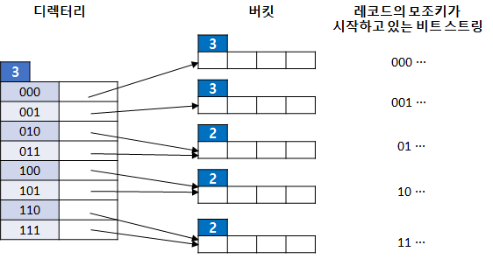
8.5 확장성 직접 파일(Cont.)
8.5.3 확장성 해싱(Extensible Hashing)(Cont.)
삽입 연산 예 : overflow 발생, p + 1 ≤ d 인 경우
overflow 버킷
Notes:
h

Slide 62
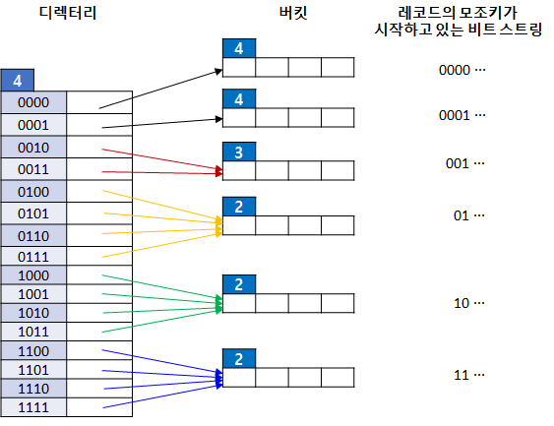
8.5 확장성 직접 파일(Cont.)
8.5.3 확장성 해싱(Extensible Hashing)(Cont.)
삽입 연산 예 : overflow 발생, p + 1 > d 인 경우
overflow 버킷
Notes:
h

Slide 63
8.5 확장성 직접 파일(Cont.)
8.5.3 확장성 해싱(Extensible Hashing)(Cont.)
삭제 레코드의 버킷 B 검색 및 접근(이 때 사용한 디렉터리 엔트리(비트 스트링)을 b라 하자)
접근한 버킷 B로부터 해당 레코드 삭제
버디 버킷(buddy bucket) B1과 합병가능하면(이 때 버디 버킷을 가리키는 디렉터리 엔트리를 b1이라 하자)
(버디 버킷 : 디렉터리 엔트리 b에 대해 b의 첫 p-1 비트가 동일한 버킷, 여기에서 p는 엔트리 b의 포인터가 가리키는 버킷의 지역 깊이)
3.1 버킷 B와 버디 버킷 B1을 버킷 B로 합병하고 버킷 B1을 빈 공간으로 환원
3.2 p_{B} ← p_{B} – 1
3.3 지역 깊이가 p_{B} 보다 큰 버킷이 존재하지 않으면
3.3.1 각 디렉터리 엔트리(비트 스트링) b에 대해
3.3.1.1 b ← bit-str(b, d-1) 로 하여 동일한 엔트리는 하나로 해서 엔트리 개수를 1/2 로 축소하고 나머지 디렉터리 1/2에 해당하는 빈 엔트리들은 빈 공간으로 환원
3.3.2 디렉터리 엔트리 bit-str(b, d-1)+’0’과 bit-str(b, d-1)+’1’ 의 포인터가 가리키던 동일한 버킷을 엔트리 bit-str(b, d-1)이 가리키도록 함
3.3.3 d ← d – 1
3.4 지역 깊이가 p_{B} 보다 큰 버킷이 존재하면
3.4.1 디렉터리 엔트리 b에서 첫 p_{B} 개의 비트 스트링(즉, bit-str(b, p_{B}))을 첫 부분 스트링으로 갖는 엔트리들이 버킷 B를 가리키도록 함
3.4.2 삭제 연산 종료
버디 버킷(buddy bucket) B1과 합병이 불가능하면
4.1 삭제 연산 종료
삭제 연산
Notes:
h

Slide 64
8.5 확장성 직접 파일(Cont.)
8.5.3 확장성 해싱(Extensible Hashing)(Cont.)
삭제 연산 예 : 삭제 후 합병 및 전역 깊이가 d-1 이 된 경우
버디 버킷 합병
레코드 삭제 버킷
여기에서 버디 버킷들은 ?
Notes:
h

